Slide 1




MONITOREO DE Spodoptera spp. EN MAÍZ CON TRAMPAS CASERAS, LUZ FOTOVOLTAICA Y ATRAYENTES EN CHACHAPOYAS, AMAZONAS.
Docente: FLAVIO LOZANO ISLA
Curso de Tesis 1, Facultad de Ingeniería y ciencias agrarias, Universidad Nacional Toribio Rodríguez de Mendoza (UNTRM), Perú.
*Autor de correspondencia: 7620984821@untrm.edu.pe
Román Peña, Lleyner
2024

Slide 2
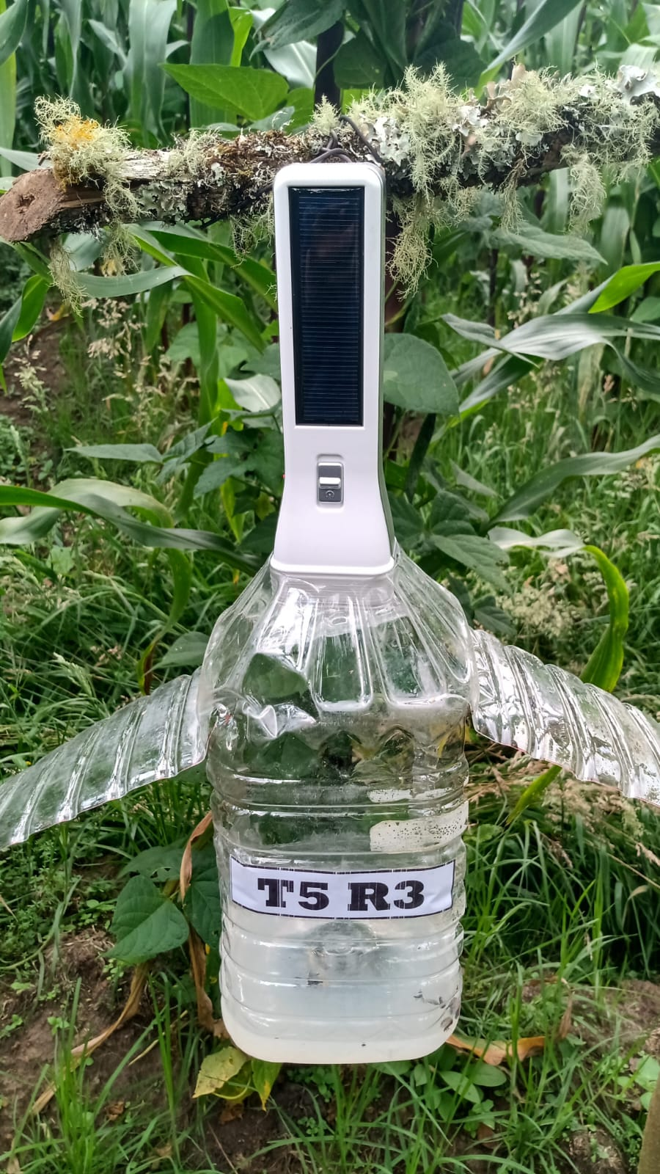
I. PROBLEMA DE LA INVESTIGACIÓN
¿Cuál es la efectividad del monitoreo de Spodoptera spp. en maíz utilizando trampas caseras con luz fotovoltaica y atrayentes en Chachapoyas, Amazonas, para reducir los daños en los cultivos?

Slide 3
II. OBJETIVOS
OBJETIVOS ESPECÌFICOS
1. Determinar la captura de adultos de Spodoptera spp. utilizando trampas caseras con combinaciones de luz fotovoltaica y distintos atrayentes (feromonas y mezcla piña-melaza).
OBJETIVO GENERAL
Monitorear las poblaciones de las especies de Spodoptera spp. en una plantación de maíz mediante el uso de trampas alimentadas con luz fotovoltaica en combinación con feromona.
2. Caracterizar morfológicamente los ejemplares adultos de Spodoptera spp. capturados a nivel de género.
3. Comparar la eficiencia de diferentes tratamientos de trampas (con y sin luz, con atrayente alimenticio o feromonas) en la captura de adultos de Spodoptera spp. en cultivos de maíz.
Monitoreo de Spodoptera spp. en maíz con trampas caseras, luz fotovoltaica y atrayentes en Chachapoyas, Amazonas.

Slide 4

¡GRACIAS!

